Slide 1
ПОНЯТИЕ КАК ФОРМА МЫШЛЕНИЯ
Учитель информатики
МБОУ СОШ № 9
г.Усть-Илимска
Добрынина Светлана Геннадьевна

Slide 2
Что такое понятие
Встреча с любым объектом оставляет в памяти человека его образ и формирует понятие о нём
Реальный мир
(мир объектов)
Виртуальный мир
(мир понятий)

Slide 3
Понятиями пользуемся, когда думаем
Понятие отражает совокупность существенных признаков объекта или нескольких объектов.
Пример:
Звуковая информация
Двоичное кодирование
Персональный компьютер

Slide 4
Отгадайте загадки
Моря есть - плавать нельзя, дороги есть – ездить нельзя, земля есть – пахать нельзя.
На что не взглянет этот глаз – всё на картинки передаст.
Без языка живёт, не ест и не пьёт, а говорит и поёт.
Понятие – это форма мышления, в которой отражается совокупность существенных признаков отдельных объектов или класса однородных объектов.

Slide 5
По данным таблицы сформулируйте, что мы называем содержанием, что объемом понятия
Понятие | Содержание понятия | Объем понятия
Носитель информации | Материальный объект Содержит данные Служит для хранения и передачи информации | Бумага Камень Береста Папирус Диск
Транспорт | Средство передвижения Имеет двигатель Перевозит людей | Автобус Машина Троллейбус Трамвай

Slide 6
Понятие характеризуется
Содержанием
(все существенные признаки объекта или класса объектов)
Объёмом
(множество объектов, отвечающих данным признакам)
По содержанию определите понятие:
Устройства, переводящие информацию из формы понятной человеку в форму, понятную компьютеру.
Основное устройство компьютера, предназначенное для вывода информации

Slide 7
Понятия выделяют
Единичные
(характеризуют конкретный объект)
Общие
(характеризуют множество однородных объектов)
Распределите понятия:
Город, столица России, машина, А.С. Пушкин, дикие животные, Агния Барто, поэт,

Slide 8
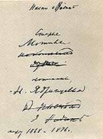
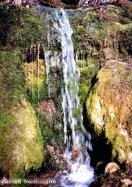
Понятия выражаются словами
Синонимы
Омонимы
Одно понятие –
различные слова
Различные понятия –
одинаковые слова
Множество | Масса Уйма Бездна Тьма Пропасть
лист
ключ

Slide 9
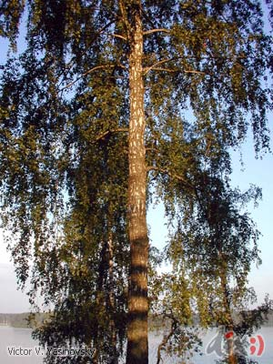
Формирование понятий
Анализ – мысленное разделение объекта на составные части или выделение признаков объекта.
Синтез – мысленное соединение в единое целое частей объекта или его признаков, полученных в процессе анализа.

Slide 10
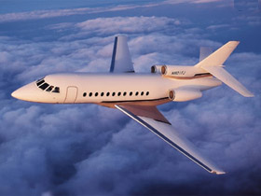
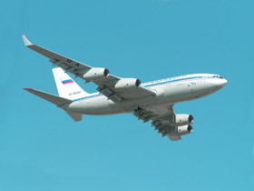
Формирование понятий
Сравнение – мысленное установление сходства или различия объектов по существенным или несущественным признакам.

Slide 11
Формирование понятий
Абстрагирование - мысленное выделение одних признаков объекта и отвлечение от других.
Чаще всего выделяем существенные признаки и отвлекаемся от несущественных.

Slide 12
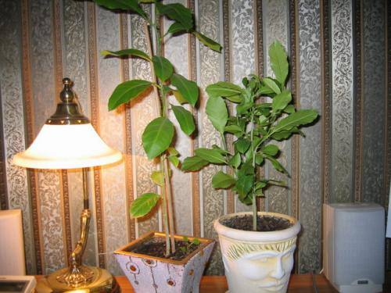
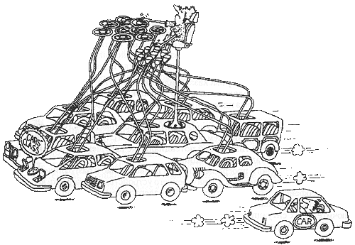
Формирование понятий
Обобщение – мысленное объединение однородных объектов.
Совокупность объектов, выделенных по какому-либо признаку, называют классом.

Slide 13
Систематизация знаний
Сформулируйте определение понятия
Что мы относим к содержанию понятия?
Что мы относим к объему понятия?
Перечислите какие формы формирования понятий существуют

Slide 14
Список литературы
Босова Л. Информатика 6 класс
Методика преподавания информатики
http://nsportal.ru/sites/default/files/2013/08/29/ponyatieobrabotannaya.ppt
http://videouroki.net/filecom.php?fileid=98658426
http://festival.1september.ru/articles/640362/
file:///C:/Users/admin/Downloads/ponyatieobrabotannaya%20(1).ppt

